Slide 1
Подготовка к муниципальному этапу всероссийской олимпиады школьников по математике
Геометрия: треугольники - 2

Slide 2
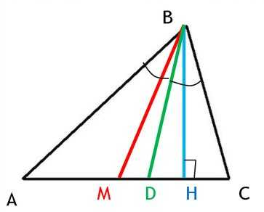
6. Медиана, биссектриса и высота, проведенные из вершины треугольника, делят угол при этой вершине на четыре равные части. Найдите углы треугольника.

Slide 3
7. На стороне АС равностороннего треугольника АВС взята точка М, а на продолжении стороны ВС за вершину С – точка К таким образом, что АМ = СК. Докажите, что МВ = МК.

Slide 4
8. На сторонах АВ и ВС равностороннего треугольника АВС взяты точки D и К, а на стороне АС – точки Е и М так, что DA + AE = KC + CM = AB. Докажите, что угол между прямыми DМ и КЕ равен 60°.

Slide 5
9. На сторонах ВС, СА, АВ треугольника АВС выбраны соответственно точки А1, В1, С1 так, что медианы А₁А₂, В₁В₂, С₁С₂ треугольника А₁В₁С₁ соответственно параллельны прямым АВ, ВС и СА. Определите, в каком отношении точки А1, В1, С1 делят стороны треугольника АВС.

Slide 6
Спасибо за внимание!

